Slide 1
Arsitektur Enterprise
Rani Susanto, M.Kom

Slide 2
Kualitas Informasi
Akurasi
Tepat Waktu
Relevansi
Usefull
Completness
Correctness
Security
Up to date

Slide 3
Sistem Informasi Enterprise
Enterprise membutuhkan perencanaan Sistem Informasi yang bersifat menyeluruh dan terintegrasi
Mencegah kotak-kotak Sistem Informasi
Menyulitkan manager mendapatkan informasi lengkap untuk pengambilan keputusan
Mencegah Sistem Informasi enterprise yang semerawut

Slide 4
Sudut Pandang Enterprise
Enterprise secara keseluruhan adalah sebuah sistem dan masing-masing departemen adalah subsitem.
Informasi tentang seluruh aspek enterprise yang disimpan dan dikelola secara terpusat dan dapat digunakan oleh setiap departemen yang membutuhkannya.
Transparansi Informasi
setiap departemen bisa mengetahui apa yang dikerjakan oleh departemen lain,
dan bagaimana saling mendukung pekerjaan untuk mencapai tujuan organisasi secara keseluruhan.

Slide 5
Perencanaan SI/TI
Setiap enterprise memerlukan SI/TI untuk membantu kelancaran proses bisnisnya
Enterprise membutuhkan perencanaan SI/TI yang bersifat comprehensive (menyeluruh) & terintegrasi
Terjadinya kotak-kotak IS
Menyulitkan para manajer untuk memperoleh informasi yang penting dan sangat dibutuhkan.

Slide 6
SI Yang Terkotak-kotak
Sistem
Sistem
DB
DB
Sistem
DB

Slide 7
Traditional Information System

Slide 8
SI Yang Terintegrasi
Sistem
DB
Sistem
Sistem

Slide 9
Enterprise Information System

Slide 10
Penyusunan Arsitektur Enterprise
Setiap enterprise (baik profit/non-profit) sangat membutuhkan penyusunan AE
Blueprint berupa Rencana Induk Sistem Informasi
Dipergunakan sebagai contoh bagi organisasi dalam membangun sistem-sistem informasinya secara terencana, terarah, efisien dan terjadwal.
Pendukung strategi bisnis organisasi

Slide 11
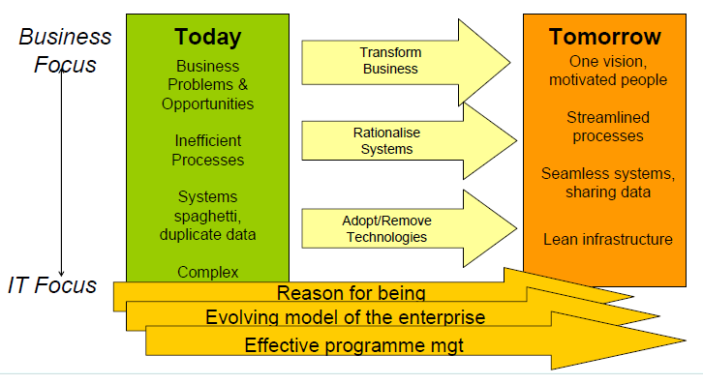
Why EA?

Slide 12
Perancangan AE
Arsitektur Bisnis
Arsitektur Data/Informasi
Arsitektur Aplikasi
Arsitektur Teknologi
Blueprint Arsitektur atau Master Plan
“Berisi rincian bisnis, informasi, aplikasi dan teknologi yang diperlukan enterprise pada saat ini dan masa depan”

Slide 13
Arsitektur Bisnis
Mendefinisikan proses bisnis
Menyediakan pengetahuan tentang bisnis enterprise secara konsisten, komprehensif, dan lengkap
Menyediakan dokumentasi tentang dimana posisi perusahaan berada saat ini dan dimana posisi perusahaan pada masa datang
Menidentifikasi dan mendeskripsikan setiap unit organisasi dan fungsi bisnisnya

Slide 14
Arsitektur Data/Informasi
Mendefinisikan struktur informasi yang penting bagi organisasi dalam menjalankan proses bisnis
berupa entitas data dan hubungan antar entitas
Entitas
Orang, tempat, konsep, benda, atau kejadian yang memiliki arti(informasi) dalam konteks bisnis
Entitas terkait dengan penyimpanan data
Memiliki atribut yang menjadi ciri khas entitas
Memiliki relasi antar entitas

Slide 15
Arsitektur Aplikasi
Mendefinisikan jenis-jenis aplikasi utama yang dibutuhkan untuk mengelola data dan informasi untuk mendukung fungsi bisnis enterprise
Bukan berupa rancangan aplikasi sistem ataupun hasil analisis kebutuhan sistem
Hanya definisi aplikasi yang dibutuhkan untuk mengelola data dan menyediakan informasi bagi pengguna dalam melakukan bisnis.

Slide 16
Arsitektur Teknologi
Mendefinisikan platform teknologi agar aplikasi untuk mengelola data dan menyediakan informasi pendukung fungsi bisnis
Tidak perlu berupa rancangan detail jaringan dan software komputasi enterprise

Slide 17
ENTERPRISE ARCHITECTURE
FRAMEWORK

Slide 18
Framework
ZACHMAN
EAP
TOGAF

Slide 19
Zachman Framework
Zachman Framework: framework untuk arsitektur SI, yang kemudian diperluas dan diacu sebagai framework untuk EA.
Zachman Framework dapat dimanfaatkan untuk:
Thinking tool
Menentukan lingkup dari suatu metodologi
Membantu mengelola artefak EA.
Menetapkan objek pembahasan: latar belakang, lingkup, dan tujuan
Penerima atau pemakai produk/jasa akhir dari enterprise
Perantara antara apa yang diinginkan pemilik dengan apa yang dapat dicapai secara teknis dan fisik
Pengawas/pengatur dalam menghasilkan produk/jasa akhir
Penanggung jawab dalam membangun/merakit bagian-bagian dari produk/jasa akhir
Wujud nyata dari produk/jasa akhir

Slide 20
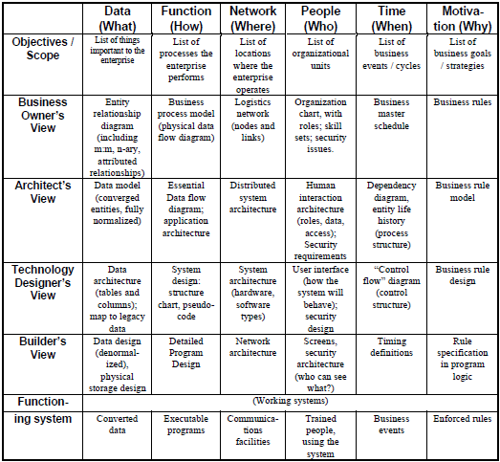
Zachman Framework

Slide 21
Metodologi

Slide 22
Metodologi EAP (1998)
Inisiasi
Perencanaan
Tahap I
Pemodelan
Bisnis
Sistem & Teknologi
Saat ini
Tahap II
Arsitektur
Data
Arsitektur
Aplikasi
Arsitektur
Teknologi
Tahap III
Rencana Implementasi / Migrasi
Tahap IV
Blueprint
sistem informasi enterprise

Slide 23
Fitur EAP
Konseptual
Tidak mendetail
Hanya mencakup 6 cell dari Zachman Framework (perspektif owner dan planner fokus pada pembahasan data, fungsi, dan teknologi)
Sistematis

Slide 24
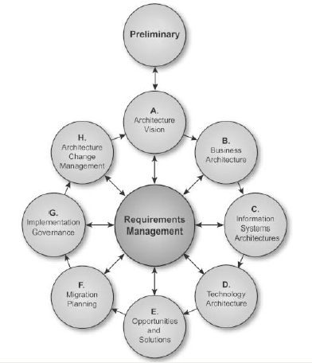
TOGAF-ADM

Slide 25
Architecture Vision
Menciptakan keseragaman pandangan mengenai pentingnya arsitektur enterprise untuk mencapai tujuan organisasi yang dirumuskan dalam bentuk strategi serta menentukan lingkup dari arsitektur yang akan dikembangkan.
Pada tahapan ini berisikan pertanyaan-pertanyaan yang diajukan untuk mendapatkan arsitektur yang ideal.

Slide 26
Business Architecture
Menentukan model bisnis atau aktivitas bisnis yang diinginkan berdasarkan skenario bisnis.
Pada tahap ini tools dan metode umum untuk pemodelan seperti: BPMN, IDEF dan UML bisa digunakan untuk membangun model yang diperlukan.

Slide 27
Information System Architecture
Pada tahapan ini lebih menekankan pada aktivitas bagaimana arsitektur sistem informasi dikembangkan.
Pendefinisian arsitektur sistem informasi dalam tahapan ini meliputi arsitektur data dan arsitektur aplikasi yang akan digunakan oleh organisasi.
Arsitekur data lebih memfokuskan pada bagaimana data digunakan untuk kebutuhan fungsi bisnis, proses dan layanan. Teknik yang bisa digunakan yaitu: ER-Diagram, Class Diagram, dan Object Diagram.

Slide 28
Technology Architecture
Membangun arsitektur teknologi yang diinginkan, dimulai dari penentuan jenis kandidat teknologi yang diperlukan dengan menggunakan Technology Portfolio Catalog yang meliputi perangkat lunak dan perangkat keras.
Dalam tahapan ini juga mempertimbangkan alternatifalternatif yang diperlukan dalam pemilihan teknologi. Teknik yang digunakan meliputi Environment and Location Diagram, Network Computing Diagram, dan lainnya.

Slide 29
Opportunities and Solutions
Pada tahapan ini lebih menekan pada manfaat yang diperoleh dari arsitektur enterprise yang meliputi arsitektur bisnis, arsitektur data, arsitektur aplikasi dan arsitektur teknologi, sehingga menjadi dasar bagi stakeholder untuk memilih dan menentukan arsitektur yang akan diimplementasikan.
Untuk memodelkan tahapan ini dalam rancangan bisa menggunakan teknik Project Context Diagram dan Benefit Diagram.

Slide 30
Migration Planning
Pada tahapan ini akan dilakukan penilaian dalam menentukan rencana migrasi dari suatu sistem informasi.
Biasanya pada tahapan ini untuk pemodelannya menggunakaan matrik penilaian dan keputusan terhadap kebutuhan utama dan pendukung dalam organisasi terhadap implemtasi sistem informasi

Slide 31
Implementation Governance
Menyusun rekomendasi untuk pelaksanaan tatakelola implementasi yang sudah dilakukan, tatakelola yang dilakukan meliputi tatakelola organisasi, tatakelola teknologi informasi, dan tatakelola arsitektur.
Pemetaaan dari tahapan ini bisa juga dipadukan dengan framework yang digunakan untuk tatakelola seperti COBITS dari IT Governance Institute (ITGI) (Open Group, 2009).

Slide 32
Architecture Change Management
Menetapkan rencana manajemen arsitektur dari sistem yang baru dengan cara melakukan pengawasan terhadap perkembangan teknologi dan perubahan lingkungan organisasi, baik internal maupun eksternal
Menentukan apakah akan dilakukan siklus pengembangan arsitektur enterprise berikutnya.

Slide 33
Fitur TOGAF-ADM
Kompleks dan syarat dengan model yang digunakan dalam proses pengembangan arsitektur
Digunakan untuk perencanaan arsitektur enterprise, perancangan, dan pengembangan serta pengelolaan arsitektur sistem informasi organisasi
Bisa diasosiasikan dengan framework atau metode lain, seperti Zachman Framework
Bisa diasosiasikan dengan metode pengembangan sistem yang berorientasi objek seperti Rational Unified Process (RUP) karena secara tidak langsung tahapan yang ada dalam TOGAF ADM bisa dimodel pada RUP

